Slide 1
LP3: Aspects ondulatoires en optique
EI: Mesure du diamètre d’un cheveu
Gaëtan GASTON

Slide 2
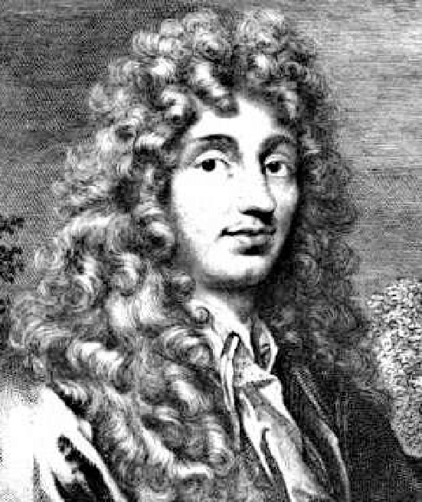
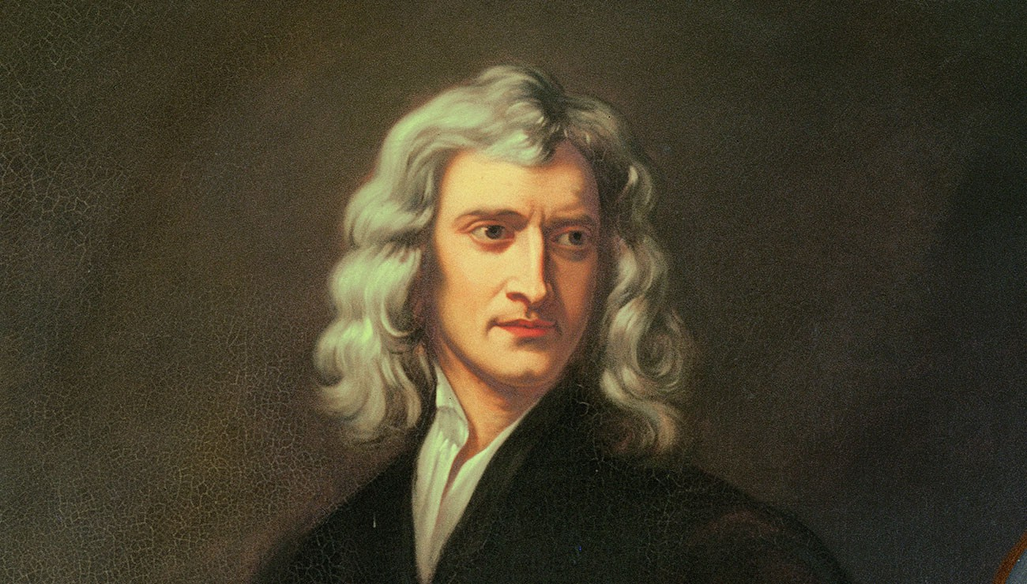
Pourlascience.fr
Isaac Newton: 1643-1727
Christian Huygens: 1629-1695

Slide 3
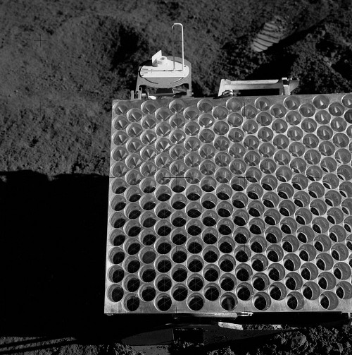
Miroir à la surface de la lune

Slide 4
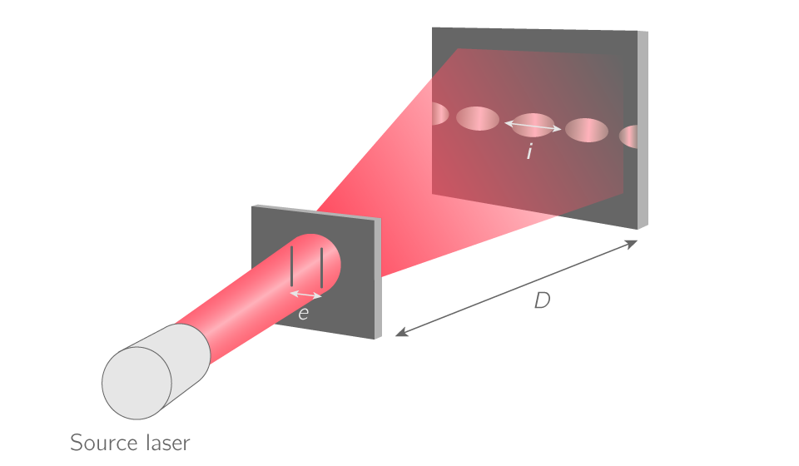
Définition: interférence
Le phénomène d’interférence est une propriété des ondes qui se caractérise en tout point d’un milieu par la superposition de deux ondes de même nature et de même fréquence
Cartable.fr

Slide 5
Conditions
Conditions
Limitations
Diffraction
Aspects ondulatoire de la lumière
Interférences
Applications
Applications

